Slide 1
Patrón Visitor
Comportamental
Franco Piriz – 269387
Guzman Jude – 200868
Nicolas Kicelian – 222971
Notes:
Franco Piriz – 269387
Guzman Jude – 200868
Nicolas Kicelian – 222971

Slide 2

Propósito: permite definir una nueva operación sin cambiar las clases de los elementos sobre los que opera.

Slide 3

Contexto de la Aplicación
Usarlo cuando se necesita agregar nuevas opciones a objetos sin modificar su estructura. Útil cuando hay múltiples tipos de objetos con comportamientos diferentes y se necesita realizar operaciones polimórficas sobre estos objetos.

Slide 4
Contexto de la Aplicación
Problema que Resuelve:
Aborda la necesidad de extender funcionalidades de un conjunto de objetos sin alterar su estructura.
Facilita el diseño flexible y reutilizable del software al separar el comportamiento de los objetos de su estructura.

Slide 5
Otros ejemplos de aplicabilidad
Es útil para cuando sea necesario realizar una operación sobre todos los elementos de una compleja estructura de objetos (por ejemplo, un árbol de objetos).
Patrón Visitor para limpieza de la lógica de negocio de comportamientos auxiliares. Es de gran utilidad cuando un comportamiento sólo tenga sentido en algunas clases de una jerarquía de clases, pero no en otras.

Slide 6
Ventajas y Desventajas

Slide 7
Ventajas:
Extensibilidad: este patrón nos permite agregar nuevas operaciones sin modificar la estructura de los objetos existentes, lo que hace que el código sea más flexible y fácil de mantener (OCP).
Se puede tomar varias versiones del mismo comportamiento y ponerlas en la misma clase (principio de responsabilidad única).
Evita la duplicación de código: definiendo las operaciones en un visitor externo, se evita la duplicación de código que podría ocurrir si las operaciones se implementan dentro de cada clase de objeto.
Un objeto visitante puede acumular cierta información útil mientras trabaja con varios objetos. Esto puede resultar útil cuando quieras atravesar una compleja estructura de objetos, como un árbol de objetos, y aplicar el visitante a cada objeto de esa estructura.
Separación de responsabilidades: nos permite separar algoritmos de la estructura de los objetos, facilitando el mantenimiento y extensión del código.

Slide 8
Desventajas:
Puede violar el principio de encapsulamiento al permitir que un visitor acceda directamente a los elementos de la esctructura.
Los visitantes pueden carecer del acceso necesario a los campos y métodos privados de los elementos con los que se supone que deben trabajar.
Debes actualizar todos los visitantes cada vez que una clase se añada o elimine de la jerarquía de elementos. Implicando un trabajo de mantenimiento constante.

Slide 9
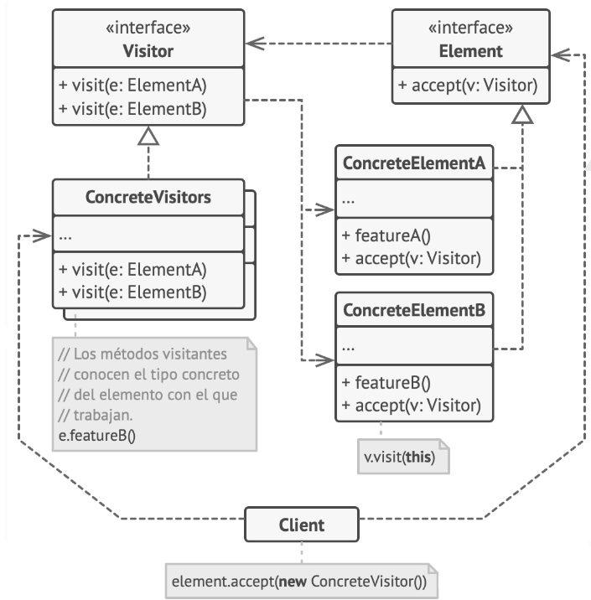
Diagrama general UML:
Notes:
using System;
// Elemento abstracto
abstract class Figura {
public abstract void Accept(IVisitor visitor);
}
// Elementos concretos
class Circulo : Figura {
public override void Accept(IVisitor visitor) {
visitor.VisitCirculo(this);
}
}
class Cuadrado : Figura {
public override void Accept(IVisitor visitor) {
visitor.VisitCuadrado(this);
}
}
// Visitor abstracto
interface IVisitor {
void VisitCirculo(Circulo circulo);
void VisitCuadrado(Cuadrado cuadrado);
}
// Visitor concreto
class CalculadoraAreaPerimetro : IVisitor {
public void VisitCirculo(Circulo circulo) {
// Cálculo de área y perímetro para círculo
}
public void VisitCuadrado(Cuadrado cuadrado) {
// Cálculo de área y perímetro para cuadrado
}
}
// Cliente
class Program {
static void Main(string[] args) {
Figura[] figuras = { new Circulo(), new Cuadrado() };
var calculadora = new CalculadoraAreaPerimetro();
foreach (var figura in figuras) {
figura.Accept(calculadora);
}
}
}

Slide 10
Implementación caso de uso real
Supongamos un sistema de modelado de figuras geométricas. Tenemos diferentes tipos de figuras (círculo, cuadrado, triángulo) y queremos calcular área y perímetro sin modificar la implementación de cada figura, Aquí es donde entra el patrón Visitor.

Slide 11
Implementación caso de uso real
Componentes:
Elementos abstractos (Figuras).
Elementos concretos (Círculo, Cuadrado).
Visitor abstracto (IVisitor).
Visitor concreto (CalcularArea).

Slide 12
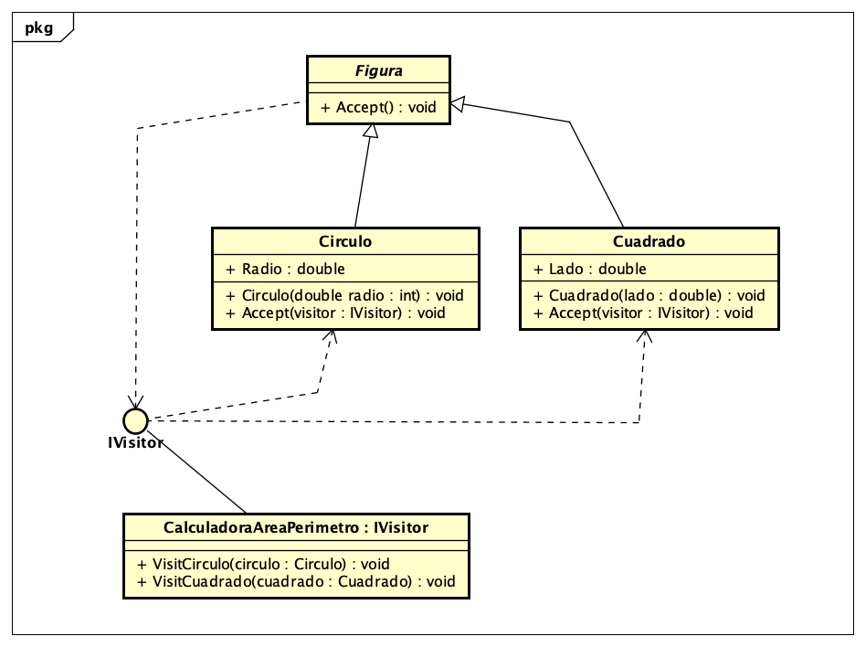
Implementación caso de uso real
Repositorio GITHUB
Notes:
https://github.com/Frankitop/VisitorFiguras

Slide 13
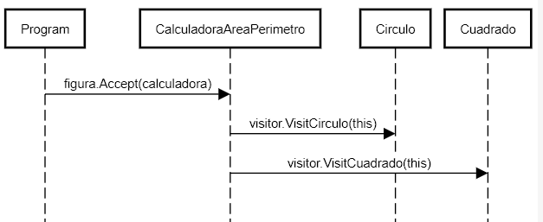
Implementación caso de uso real
Diagrama de secuencias:
El programa (Program) comienza el proceso.
Para cada figura en la lista de figuras, el programa llama al método Accept() de la figura.
Cada figura llama al método apropiado (VisitCirculo() o VisitCuadrado()) en la instancia de CalculadoraAreaPerimetro.
CalculadoraAreaPerimetro realiza los cálculos de área y perímetro apropiados para cada tipo de figura.

Slide 14
SOLID
Single Responsibility Principle
Cada clase tiene una única responsabilidad.
Círculo representa un círculo, CalculadoraAreaPerimetro calcula área y perímetro.
Open Close Principle
Abierto para extension, cerrado para modificación.
Se pueden agregar nuevos tipos de figuras o cálculos sin modificar clases existentes del dominio.
Liskov Substitution Principle
Clases derivadas pueden ser usadas en lugar de la clase base sin cambiar el comportamiento del programa.
Interface Segregation Principle
Las interfaces están diseñadas específicamente para cada tipo de interacción.
Evita que las implementaciones tengan que proporcionar métodos no utilizados.
Dependency Inversion Principle
Las clases dependen de abstracciones en lugar de implementaciones concretas.
Facilita la flexibilidad y reemplazo de componentes.
Notes:
Principio de Responsabilidad Única (SRP): El patrón Visitor promueve este principio al separar las operaciones específicas en visitantes concretos, lo que permite que cada visitante tenga una única responsabilidad relacionada con la operación que realiza en los elementos visitados.
Principio de Abierto/Cerrado (OCP): El patrón Visitor cumple con este principio ya que permite agregar nuevas operaciones (visitantes) a la jerarquía de objetos sin modificar las clases existentes. Esto se logra gracias a que cada elemento visitable (objeto visitado) implementa un método Accept que acepta visitantes, permitiendo extender las operaciones sin alterar la estructura de la jerarquía de clases.
Principio de Sustitución de Liskov (LSP): El patrón Visitor no tiene un impacto directo en este principio, ya que se centra en la extensibilidad de operaciones sobre una jerarquía de objetos más que en las relaciones de subtipo. Sin embargo, al implementar el patrón, es importante asegurarse de que cada subtipo pueda ser visitado y procesado de manera coherente por los visitantes.
Principio de Segregación de Interfaces (ISP): El patrón Visitor se alinea bien con este principio ya que define interfaces específicas para visitantes concretos, lo que permite que los clientes utilicen solo las operaciones que necesitan a través de estas interfaces especializadas, en lugar de depender de una única interfaz general que podría tener más operaciones de las necesarias.
Principio de Inversión de Dependencias (DIP): El patrón Visitor promueve este principio al permitir que los elementos visitables dependan de una abstracción (la interfaz IVisitor) en lugar de depender de implementaciones concretas de operaciones. Esto facilita la introducción de nuevos visitantes sin afectar a los elementos visitables, ya que estos últimos dependen de la abstracción en lugar de las implementaciones concretas de visitantes.

Slide 15

Preguntas?

Slide 16

GRACIAS

